Slide 1
第5次课 图的基本概念
1 基本术语
2 存储方法
3 图的遍历
<number>/42

Slide 2
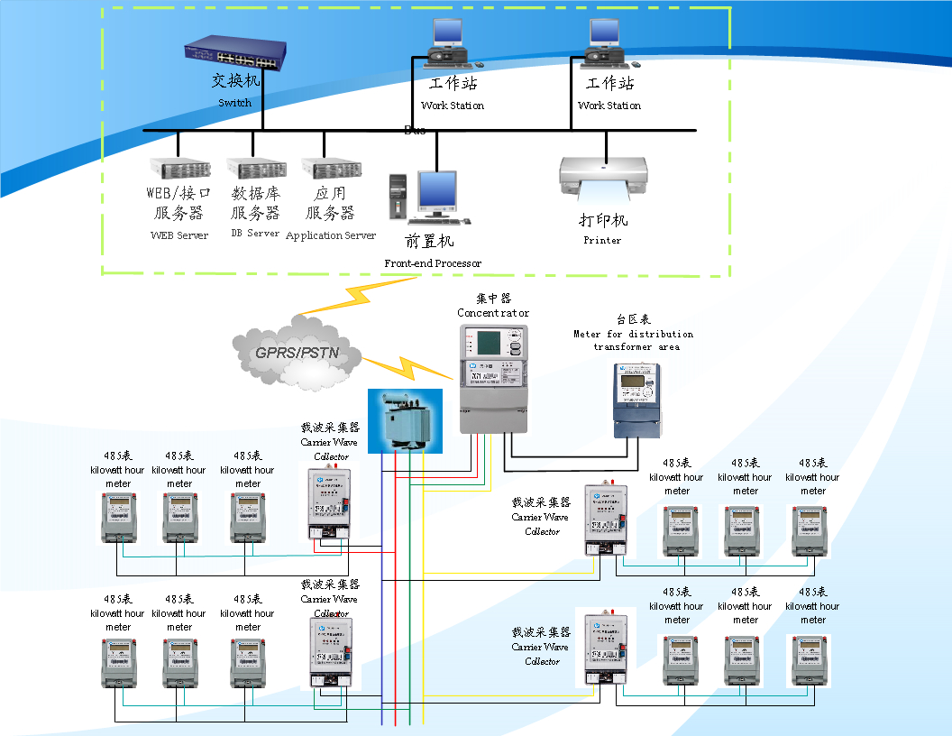
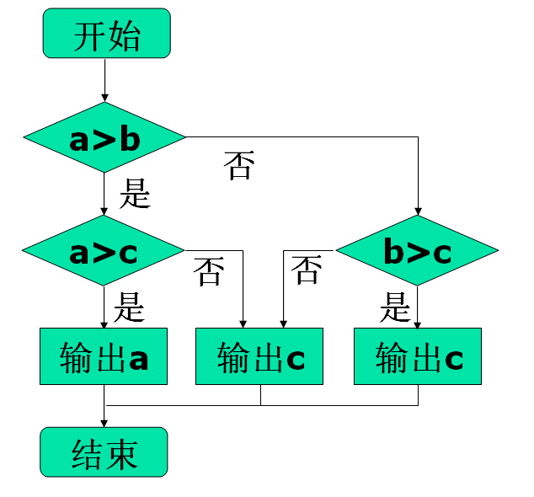
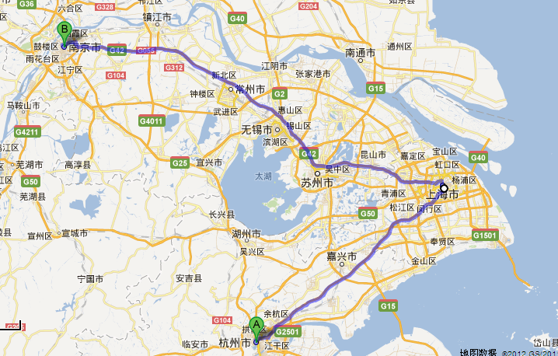
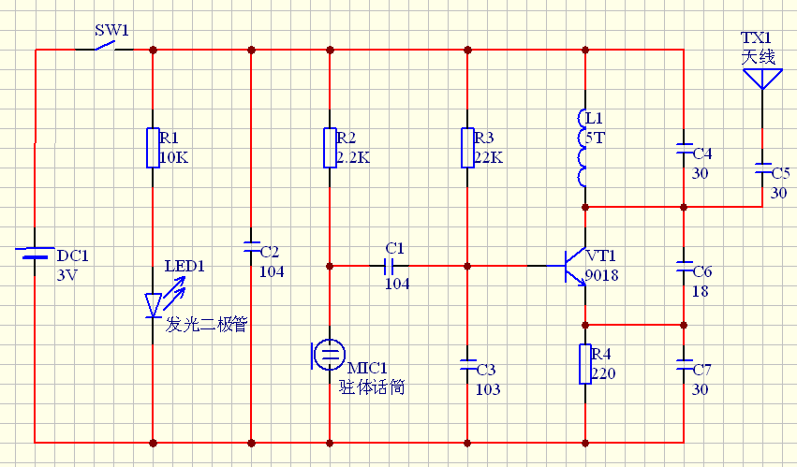
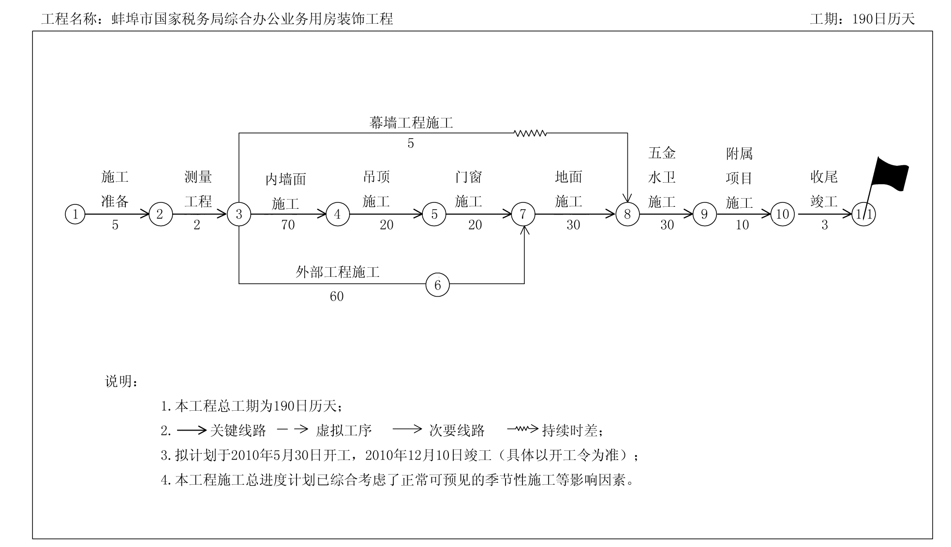
生活中的图
<number>/42

Slide 3
1 基本术语
定义：一种数据结点关系任意的非线性数据结构
  逻辑特征：多对多，每个结点可以有多个前趋和后继
  基本要素：结点和关系，或顶点和边
  描述形式：(1) 集合G=<V, E>
  (2) 图形
  (3) 数据结构(程序语言)
<number>/42

Slide 4
有向图和无向图：任意两个结点a和b，如果结点a是结点b的前趋(或后继)，那么结点b也是结点a的前趋(或后继)，这样的图称为无向图
无向图G₁
有向图G₂
v₁
v₂
G₁ = ( V₁, E₁ )
V₁ = {v₁, v₂, v₃, v₄ , v₅ }
E₁ = { (v₁, v₂), (v₁, v₄), (v₂, v₃),
(v₂, v₅), (v₃, v₄), (v₃, v₅) }
v₁
v₂
G₂ = ( V₂, E₂ )
V₂ = { v₁, v₂, v₃, v₄ }
E₂ = {<v₁, v₂>, <v₁, v₃>,
<v₃, v₄> , <v₄, v₁> }
v₃
v₄
v₅
v₃
v₄
<number>/42

Slide 5
有向网和无向网：边具有权值的图称为网
有值图
无向网
有向网
15
5
v₁
v₂
v₁
v₂
5
10
v₃
8
6
10
4
3
v₄
v₅
v₃
v₄
8
<number>/42

Slide 6
完全图：顶点数目n，边数目为n(n-1)
稀疏图：顶点数目n，边数目<nlog(n)
稠密图：顶点数目n，边数目>nlog(n)
v₁
v₂
v₁
v₂
v₁
v₂
v₃
v₄
v₃
v₄
v₃
v₄
<number>/42

Slide 7
子图：设有两个图G=(V, E)、G₁=(V₁, E₁)，若V₁⊆V且 E₁⊆E，则G₁是G的子图
v₁
v₂
v₁
v₂
v₁
v₂
v₃
v₃
v₃
v₄
v₅
v₅
v₄
v₅
√
×
<number>/42

Slide 8
邻接点：一条边的两个顶点
v₁
v₂
v₁和v₄ ?
v₃
v₂和v₄ ?
v₄
v₅
<number>/42

Slide 9
顶点v的度：与顶点v关联的边的数目
  出度：以顶点v为起点的边的数目(有向图)
  入度：以顶点v为终点的边的数目(有向图)
  度=出度+入度
  假设图G的边数为e，则所有顶点的度=2e
v₁
v₂
v₁
v₂
v₃
v₃
v₄
v₄
v₅
<number>/42

Slide 10
路径：顶点序列(v, v_{i0}, v_{i1}, … v_{im}, u)，其中(v, v_{i0}), (v_{i0}, v_{i1}), (v_{i1}, v_{i2}), …, (v_{im}, u)均为图中存在的边，则该顶点序列称为顶点v到顶点u的路径
  简单路径：中间顶点不重复的路径
  回路：顶点v=顶点u
  简单回路：中间顶点不重复的回路
v₁
v₂
v₁
v₂
v₃
v₃
v₄
v₄
v₅
<number>/42

Slide 11
连通图：任意两个顶点v和u均存在从v到u的路径
  极大连通子图：它是无向图G的连通子图，加入任何不在该子图的G中其它顶点，子图都不再连通
  强连通图和极大强连通子图：针对有向图
v₁
v₂
v₁
v₂
v₃
v₄
v₅
v₃
v₄
<number>/42

Slide 12
生成树：包含无向图G所有顶点的极小连通子图
  极小连通子图：它是无向图G的连通子图，在该子图中删除任意一条边，子图都不再连通
  T是G的生成树，必须满足：
    T是G的连通子图
    T包含G中所有顶点
    T中无回路
v₁
v₂
v₃
v₄
v₅
<number>/42

Slide 13

判断是非
具有n个顶点的无向图
  如果边小于n-1条，则图一定是非连通图 ( )
  如果边多于n-1条，则图中一定有回路 ( )
  如果边多于n-1条，则图一定是连通图 ( )
  如果边等于n-1条，则图一定是生成树 ( )
<number>/42

Slide 14
思考题
  一个无向图具有20条边，则：
  (1) 如果该图为不连通图，则至少应具有多少个顶点？
  (2) 如果该图为连通图，则至少应具有几个顶点？至多应具有几个顶点？
  解：
  (1) m个顶点构成连通子图，另1个顶点与连通子图不连通。
  连通子图的最大边数 m(m-1)/2≧20，所以m≧6.8。
  m取最小整数，所以该图至少具有m+1=8个顶点。
  (2) m个顶点构成连通图，m(m-1)/2≧20，m≧6.8，至少有7个顶点。
  m个顶点构成最小生成树，至多有21个顶点。
<number>/42

Slide 15
2 存储方法
(1) 邻接矩阵
  (2) 邻接表
  (3) 多重邻接表
<number>/42

Slide 16

图存储的难点
  图的顶点之间是多对多的关系，很难进行非线性结构的线性化
  不能使用纯顺序存储方式，需要引入额外的存储空间反映顶点间的邻接关系
  不能使用纯链表方式，因为各顶点的度不一样，指针域的数目不好确定
<number>/42

Slide 17

图需要保存的信息
顶点
  顺序表存储
边(顶点间的关系)
  邻接矩阵
  邻接表和逆邻接表
  多重邻接表（十字链表）
顶点数、边数、图的类型
<number>/42

Slide 18
(1) 邻接矩阵
图的邻接矩阵表示：用二维数组(矩阵)表示顶点间的关系，如果边存在则邻接矩阵对应位置的元素为1，否则为0
v₁
v₂
v₁
v₂
v₃
v₃
v₄
v₄
v₅
V1 V2 V3 V4 V5
V1 V2 V3 V4
V1
V2
V3
V4
V5
0 1 0 1 0
1 0 1 0 1
0 1 0 1 1
1 0 1 0 0
0 1 1 0 0
V1
V2
V3
V4
0 1 1 0
0 0 0 0
0 0 0 1
1 0 0 0
出度
入度
<number>/42

Slide 19
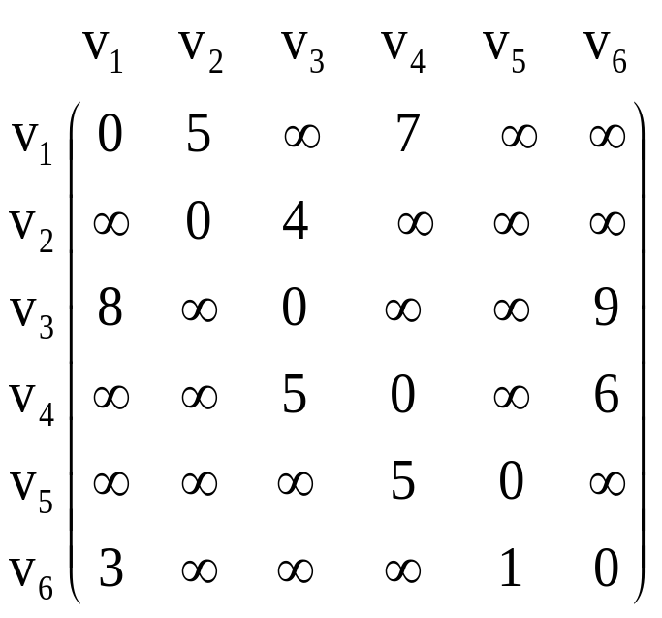
网的邻接矩阵表示：用二维数组(矩阵)表示顶点间的关系，如果边存在则邻接矩阵对应位置的元素为权值，否则为∞
v₁
5
v₂
3
8
4
7
v₆
9
v₃
1
6
5
v₅
v₄
5
<number>/42

Slide 20
邻接矩阵存储结构
typedef enum {DG, DN, AG, AN} GraphKind; //图的类型
template <class T>
struct ArcCell //边
{ int adj; //顶点间的关系，无向图：0, 1，有向图：数值, 无穷大
T *info; //边的信息
};
template <class T1, class T2>
class Matrix_GP
{private:
T2 *vexs; //顶点
ArcCell<T1> **arcs; //边
int vexnum, arcnum; //顶点和边的数目
GraphKind kind; // 图的类型
public:
Matrix_GP(){ };
Matrix_GP(int, int , GraphKind ) ; //带参数的构造函数
~Matrix_GP();
void inti_GP(); //初始化图
void out_GP(); //输出图的权值
};
<number>/42

Slide 21
// 构造函数
template <class T1, class T2>
void Matrix_GP<T1, T2>::Matrix_GP(int vn, int an, GraphKind kd)
{ vexnum=vn;
arcnum=an;
kind=kd;
vexs=new T2[vn];
arcs=new ArcCell<T1> * [vn];
for(int i=0;i<vn;i++) arcs[i]=new ArcCell<T1> [vn];
}
// 图的初始化
template <class T1, class T2>
void Matrix_GP<T1, T2>::inti_GP()
{ for(int i=0; i<vexnum; i++)
for(int j=0; j<vexnum; j++)
{if(i==j) arcs[i][j].adj=0; else arcs[i][j].adj=1;}
}
<number>/42

Slide 22
// 输出图的权值
template <class T1, class T2>
void Matrix_GP<T1, T2>::out_GP()
{ for(int i=0; i<vexnum; i++)
{ for(int j=0; j<vexnum; j++) cout<<arc[i][j].adj<<“ “;
cout<<endl;
}
}
// 析构函数
template <class T1, class T2>
Matrix_GP<T1, T2>::~Matrix_GP()
{
delete vexs;
delete arcs;
}
<number>/42

Slide 23
(2) 邻接表
顺序+链式存储
头结点+表结点(与头结点相邻的结点)
头结点
表结点
index
data
firstarc
adjvex
info
nextarc
顶点标识
数据
指向链表首结点
邻接
顶点标识
如权值
下一结
点指针
<number>/42

Slide 24
无向图邻接表
v₁
v₂
v₃
v₄
v₅
头结点
表结点
0
v₁
1
×
3
×
^
1
v₂
0
×
2
×
4
×
^
2
v₃
1
×
3
×
4
×
^
3
v₄
0
×
2
×
^
4
v₅
1
×
2
×
^
<number>/42

Slide 25
有向图邻接表
头结点
表结点
0
v₁
1
×
2
×
^
v₁
v₂
1
v₂
^
2
v₃
3
×
^
v₃
v₄
3
v₄
0
×
^
顶点V_{i}的出度：邻接表第i个链表中的结点数
顶点V_{i}的入度：需遍历邻接表，表结点域adjvex为i-1的结点数目
<number>/42

Slide 26
有向图的逆邻接表
0
v₁
3
×
^
v₁
v₂
1
v₂
0
×
^
2
v₃
0
×
^
v₃
v₄
3
v₄
2
×
^
头结点为弧的终点
顶点V_{i}的入度：邻接表第i个链表中的结点数
顶点V_{i}的出度：需遍历邻接表，表结点域adjvex为i-1的结点数目
<number>/42

Slide 27
图邻接表的结构定义
//头结点(顺序存储)
template <class T1,class T2>
struct gpnode
{
T2 data;
node<T1> * link;
};
//表结点
template <class T1>
struct node
{ int num;
T1 val;
node *next;
};
<number>/42

Slide 28
图邻接表类的定义
template <class T1,class T2>
class Link_GP
{ private:
int nn; //图中结点数
gpnode<T1,T2> *gp; //邻接表中顺序存储空间首地址
public:
Link_GP() {gp=NULL;} //图邻接表初始化
void creat_Link_GP(int, T2 []); //由键盘输入生成图邻接表
void creat_Link_GP(int, T2[], char *); //由文件数据生成图邻接表
void prt_Link_GP(); //输出图邻接表
void dfs_Link_GP(); //纵向优先搜索法遍历图
void bfs_Link_GP(); //横向优先搜索法遍历图
};
<number>/42

Slide 29
由键盘输入生成图邻接表
template <class T1, class T2>
void Link_GP::creat_Link_GP(int n, T2 d[])
{ node<T1> *p; int k, m; T1 v;
nn=n; //图中结点个数
gp=new gpnode<T1,T2>[nn]; //申请头结点顺序存储空间
for(k=0;k<n;k++) //对每个结点建立单链表
{ (gp+k)->data=d[k]; //置头结点的值
(gp+k)->link=NULL; //置头结点的指针域为空
cout<<“输入图中第”<<k<<“个结点的后件信息:”<<endl;
cin>>m>>v; //输入第1个表结点
while(m>=0) //第1个表结点存在
{ p=new node<T1>; //申请表结点
p->num=m; p->val=v; //置表结点编号和值
p->next=(gp+k)->link; //新结点指针指向上一个表结点
(gp+k)->link=p; //头结点指针指向最新加入的表结点
cin>>m>>v; //继续输入表结点
}
}
}
<number>/42

Slide 30
由文件数据生成图邻接表
template <class T1, class T2>
void Link_GP::creat_Link_GP(int n, T2 d[], char *filename)
{ node<T1> *p; int k, m; T1 v;
ifstream infile(filename, ios::in); //打开文件
nn=n; //图中结点个数
gp=new gpnode<T1,T2>[nn]; //申请头结点顺序存储空间
for(k=0;k<n;k++) //对每个头结点建立单链表
{ (gp+k)->data=d[k]; //置头结点值
(gp+k)->link=NULL; //置头结点的指针域为空
infile>>m>>v; //第1个表结点
while(m>=0) //第1个表结点存在
{ p=new node<T1>; //申请表结点
p->num=m; p->val=v; //置表结点编号与值
p->next=(gp+k)->link; //新结点指针指向上一个表结点
(gp+k)->link=p; //头结点指针指向最新加入的表结点
infile>>m>>v; //继续读入表结点
}
}
}
<number>/42

Slide 31
(3) 多重邻接表
顺序+链式存储
头结点+表结点
头结点
表结点
index
data
firstin
firstout
outvex
intvex
inf
inarc
outarc
顶点标识
数据
以其为终点的表首结点
以其为起点的表首结点
边的起点的标识
边的终点的标识
如权值
下一条与终点相邻的边
下一条与起点相邻的边
<number>/42

Slide 32
多重邻接表举例
v₁
v₂
0
v₁
0
1
×
^
0
2
×
^
^
1
v₂
^
v₃
v₄
2
v₃
2
3
×
^
^
3
v₄
3
0
×
^
^
顶点V_{i}的出度：邻接表第i个firstout链表中的结点数
顶点V_{i}的入度：邻接表第i个firstin链表中的结点数
<number>/42

Slide 33
3 图的遍历
(1) 纵向优先遍历
  (2) 横向优先遍历
<number>/42

Slide 34
图遍历的难点
  从图中某个顶点出发，访问图中每个顶点一次，且仅一次
  图的结点之间关系复杂，多对多
  图中可能有回路，可能产生死循环
  引入一辅助数组，记录每个顶点是否被访问过
<number>/42

Slide 35
(1) 纵向优先遍历（DFS）
  从图的某一顶点v_{i}出发，访问此顶点；
  访问一个与当前顶点的相邻的但未被访问的顶点，依次访问下去，直到当前顶点的相邻点全部被访问为止；(纵向优先)
  按先前的访问顺序退回去，并按b)访问相邻但未被访问的顶点；（递归）
  如果又回到起始顶点v_{i}，其相邻点已全部被访问，但图中还有未访问的顶点，则说明该图是非连通图，选取图中一个还未访问的顶点，按步骤a)-c)依次访问；
  按步骤a)-d)直至图中所有顶点都被访问为止。
V1
V₁
V₂
V₅
V₈
V₆
V₃
V₄
V₇
V2
V3
V4
V5
V6
V7
V8
<number>/42

Slide 36
深度优先遍历算法的具体实现
开始
template <class T1, class T2>
void Link_GP<T1,T2>::dfs_Link_GP()
{ int k, *mark;
mark=new int[nn]; //访问标识
for(k=0; k<nn; k++) //初始化标识
mark[k]=0;
for(k=0; k<nn; k++)
if(mark[k]==0) dfs(gp, k, mark);
cout<<endl;
delete mark;
}
标志数组初始化
k=0
V[k]访问过
N
Y
DFS
k=k+1
N
k==Vexnums-1
Y
结束
<number>/42

Slide 37
深度优先遍历算法的具体实现（续）
开始
template <class T1, class T2>
void dfs(gpnode<T1,T2> *q,
int k, int *mark)
{ node<T1> *p;
cout<<(q+k)->data<<“ ”; //访问
mark[k]=1;
p=(q+k)->link;
while(p!=NULL) //至链尾结束
{ if(mark[p->num]==0)
dfs(q, p->num, mark);
p=p->next;
}
}
访问v,置标志
找v邻接点
有邻接点w
N
Y
返回
w访问过
Y
N
w=v
求下一邻接点
DFS
<number>/42

Slide 38
实例演示
1
×
2
×
^
0
V₁
1
2
V1
0
1
V₂
0
×
4
×
5
×
^
V2
V3
V4
1
0
4
5
2
V₃
0
×
3
×
6
×
^
V5
V6
V7
2
0
3
6
3
V₄
2
×
6
×
^
V8
3
2
6
4
V₅
1
×
7
×
^
4
1
7
5
V₆
1
×
7
×
^
5
1
7
V₁
V₂
V₅
V₈
V₆
V₃
V₄
V₇
6
V₇
2
×
3
×
^
6
2
3
7
V₈
4
×
5
×
^
7
4
5
<number>/42

Slide 39
(2) 横向优先遍历(BFS)
从图的某一顶点V_{i}出发，访问此顶点；
依次访问V_{i}的各个未曾访问过的邻接点；(横向优先)
再分别从这些邻接点出发，访问它们的未曾访问过的邻接点，直至图中所有已被访问顶点的邻接点都被访问到；
如果此时图中尚有顶点未被访问，则图为非连通图，则另选图中一个未被访问的顶点作起点，重复a)-c)，直至所有顶点都被访问
V1
V2
V3
V4
V₁
V₂
V₃
V₅
V₆
V₄
V₇
V₈
V5
V6
V7
V8
<number>/42

Slide 40
    横向优先遍历算法的具体实现
开始
template <class T1, class T2>
void Link_GP<T1,T2>::bfs_Link_GP()
{ int k, *mark;
mark=new int[nn];
for(k=0; k<nn; k++)
mark[k]=0; //标志初始化
for(k=0; k<nn; k++)
if(mark[k]==0)
bfs(gp, k, mark);
cout<<endl;
delete mark;
}
标志数组初始化
k=0
V[k]访问过
N
Y
BFS
k=k+1
N
k==Vexnums-1
Y
结束
<number>/42

Slide 41
    横向优先遍历算法的具体实现（续）
开始
template <class T1, class T2>
void bfs(gpnode<T1,T2> *gp, int k, int *mark)
{ node<T1> *p; sq_Queue<int> q(200);
mark[k]=1; cout<<(gp+k)->data<<“ ”;
q.ins_sq_Queue(k); //入队
while(q.flag_sq_Queue()) //队空结束
{ k=q.del_sq_Queue(); //出队
p=(gp+k)->link; //后件结点指针
while(p!=NULL)
{ k=p->num-1;
if(mark[k]==0) //结点未被访问
{ mark[k]=1;
cout<<(gp+k)->data<<“ ”;
q.ins_sq_Queue(k); //入队
}
p=p->next; //取下一结点
}
}
}
访问v[k]置标志
BFS
初始化队列
v[k]入队
结束
队列空吗
Y
N
访问w,置标志
队头v出队
w入队
求v邻接点w
v下一邻接点⇒w
N
w存在吗
Y
w访问过
Y
N
<number>/42

Slide 42
实例演示——队列变化
V1
0
V₁
1
×
2
×
^
V2
V3
V4
V7
1
V₂
0
×
4
×
5
×
^
V5
V6
2
V₃
0
×
3
×
6
×
^
V8
3
V₄
2
×
6
×
^
V₁
V₂V₃
4
V₅
1
×
7
×
^
V₃V₅V₆
V₅V₆V₄V₇
5
V₆
1
×
7
×
^
V₆V₄V₇V₈
V₄V₇V₈
6
V₇
2
×
3
×
^
V₇V₈
7
V₈
4
×
5
×
^
V₈
<number>/42

